Slide 1
《习近平新时代中国特色社会主义思想学生读本》（初中）
总体介绍
报告人：肖贵清
单 位：清华大学马克思主义学院

Slide 2
1
读本编写的指导思想
总体介绍
2
本册读本的设计思路
3
本册读本的使用建议

Slide 3
一、读本编写的指导思想
（一）习近平新时代中国特色社会主义思想
（二）新时代关于思想政治理论课改革创新的要求
（三）建党百年青少年加强党史学习的时代要求

Slide 4
（一）习近平新时代中国特色社会主义思想
八个明确
明确坚持和发展中国特色社会主义，总任务是实现社会主义现代化和中华民族伟大复兴，在全面建成小康社会的基础上，分两步走在本世纪中叶建成富强民主文明和谐美丽的社会主义现代化强国；
明确新时代我国社会主要矛盾是人民日益增长的美好生活需要和不平衡不充分的发展之间的矛盾，必须坚持以人民为中心的发展思想，不断促进人的全面发展、全体人民共同富裕；
明确中国特色社会主义事业总体布局是“五位一体”、战略布局是“四个全面”，强调坚定道路自信、理论自信、制度自信、文化自信；
明确全面深化改革总目标是完善和发展中国特色社会主义制度、推进国家治理体系和治理能力现代化；
明确全面推进依法治国总目标是建设中国特色社会主义法治体系、建设社会主义法治国家；
明确党在新时代的强军目标是建设一支听党指挥、能打胜仗、作风优良的人民军队，把人民军队建设成为世界一流军队；
明确中国特色大国外交要推动构建新型国际关系，推动构建人类命运共同体；
明确中国特色社会主义最本质的特征是中国共产党领导，中国特色社会主义制度的最大优势是中国共产党领导，党是最高政治领导力量，提出新时代党的建设总要求，突出政治建设在党的建设中的重要地位。

Slide 5
（一）习近平新时代中国特色社会主义思想
十四个坚持
（一）坚持党对一切工作的领导。
（二）坚持以人民为中心。
（三）坚持全面深化改革。
（四）坚持新发展理念。
（五）坚持人民当家作主。
（六）坚持全面依法治国。
（七）坚持社会主义核心价值体系。
（八）坚持在发展中保障和改善民生。
（九）坚持人与自然和谐共生。
（十）坚持总体国家安全观。
（十一）坚持党对人民军队的绝对领导。
（十二）坚持“一国两制”和推进祖国统一。
（十三）坚持推动构建人类命运共同体。
（十四）坚持全面从严治党。
以上十四条，构成新时代坚持和发展中国特色社会主义的基本方略。

Slide 6
（一）习近平新时代中国特色社会主义思想
“八个明确”和“十四个坚持”的相互关系
习近平
新时代中国特色社会主义思想
理论概括
“八个明确”
核心内容
“十四个坚持”
实践指南

Slide 7
（一）习近平新时代中国特色社会主义思想
《中共中央关于认真学习宣传贯彻党的十九大精神的决定》
（2017年11月1日）
要把学习党的十九大精神作为党校、干部学院、行政学院教育培训的必修课，作为学校思想政治教育和课堂教学的重要内容，组织开展对相关教材修订工作，推动党的十九大精神进教材、进课堂、进头脑。在学习培训中，要运用好《党的十九大报告辅导读本》和《党的十九大报告学习辅导百问》等辅导材料，运用好《将改革进行到底》、《法治中国》、《大国外交》、《巡视利剑》、《辉煌中国》、《强军》、《不忘初心、继续前进》等电视专题片。
认真组织研究阐释。要围绕党的十九大精神，确定一批重大研究选题，组织广大专家学者深入研究，增强学习宣传的理论深度、实践力度、情感温度，增进人们的政治认同、思想认同、情感认同。组织召开系列理论研讨会，交流研究成果，不断深化认识。对党的十九大精神的宣传阐释要深入解读内涵、精准把握外延，防止片面性、简单化。对错误观点和歪曲解读，要积极引导、及时辨析，解疑释惑、明辨是非。

Slide 8
（一）习近平新时代中国特色社会主义思想
《在庆祝中国共产党成立100周年大会上的讲话》
（2021年7月1日）
马克思主义是我们立党立国的根本指导思想，是我们党的灵魂和旗帜。中国共产党坚持马克思主义基本原理，坚持实事求是，从中国实际出发，洞察时代大势，把握历史主动，进行艰辛探索，不断推进马克思主义中国化时代化，指导中国人民不断推进伟大社会革命。中国共产党为什么能，中国特色社会主义为什么好，归根到底是因为马克思主义行！
新的征程上，我们必须坚持马克思列宁主义、毛泽东思想、邓小平理论、“三个代表”重要思想、科学发展观，全面贯彻新时代中国特色社会主义思想，坚持把马克思主义基本原理同中国具体实际相结合、同中华优秀传统文化相结合，用马克思主义观察时代、把握时代、引领时代，继续发展当代中国马克思主义、21世纪马克思主义！

Slide 9
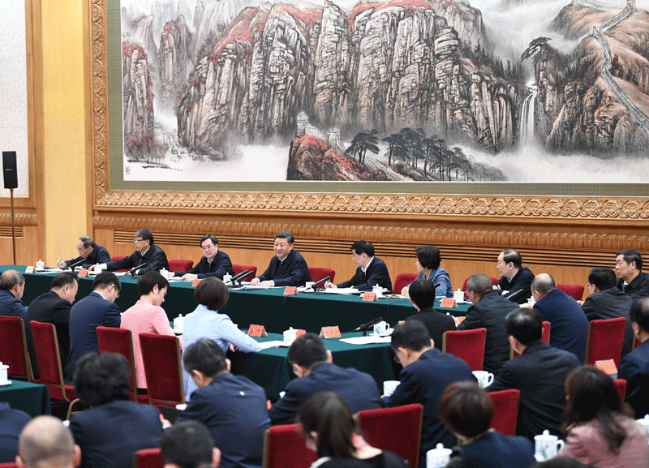
（二）新时代关于思想政治理论课改革创新的要求
2019年3月18日习近平总书记重要讲话
办好思想政治理论课，最根本的是要全面贯彻党的教育方针，解决好培养什么人、怎样培养人、为谁培养人这个根本问题。

Slide 10
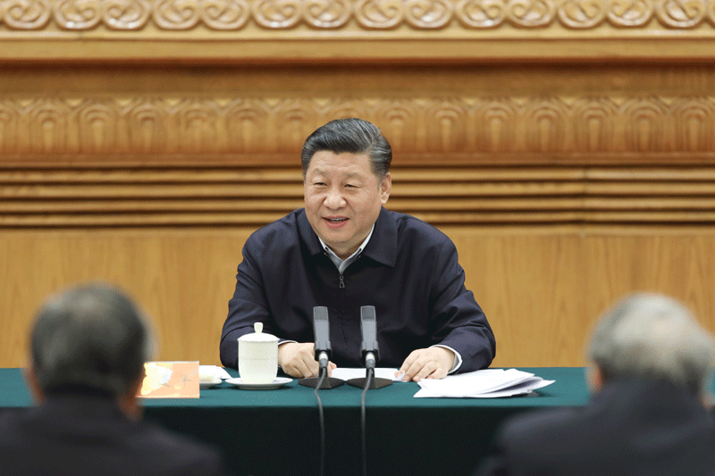
（二）新时代关于思想政治理论课改革创新的要求
要坚持“八个统一”
坚持政治性和学理性相统一。
坚持价值性和知识性相统一。
坚持建设性和批判性相统一。
坚持理论性和实践性相统一。
坚持统一性和多样性相统一。
坚持主导性和主体性相统一。
坚持灌输性和启发性相统一。
坚持显性教育和隐性教育相统一。

Slide 11
（二）新时代关于思想政治理论课改革创新的要求
《关于深化新时代学校思想政治理论课改革创新的若干意见》
（2019年8月14日）
整体规划思政课课程目标。
  在大中小学循序渐进、螺旋上升地开设思政课，引导学生立德成人、立志成才，树立正确世界观、人生观、价值观，坚定对马克思主义的信仰，坚定对社会主义和共产主义的信念，增强中国特色社会主义道路自信、理论自信、制度自信、文化自信，厚植爱国主义情怀，把爱国情、强国志、报国行自觉融入坚持和发展中国特色社会主义事业、建设社会主义现代化强国、实现中华民族伟大复兴的奋斗之中。
  大学阶段重在增强使命担当，引导学生矢志不渝听党话跟党走，争做社会主义合格建设者和可靠接班人。
  高中阶段重在提升政治素养，引导学生衷心拥护党的领导和我国社会主义制度，形成做社会主义建设者和接班人的政治认同。
  初中阶段重在打牢思想基础，引导学生把党、祖国、人民装在心中，强化做社会主义建设者和接班人的思想意识。
  小学阶段重在启蒙道德情感，引导学生形成爱党、爱国、爱社会主义、爱人民、爱集体的情感，具有做社会主义建设者和接班人的美好愿望。

Slide 12
（三）建党百年青少年加强党史学习的时代要求
党史学习教育动员大会（2021年2月20日）
在全党开展党史学习教育，是党中央立足党的百年历史新起点、统筹中华民族伟大复兴战略全局和世界百年未有之大变局、为动员全党全国满怀信心投身全面建设社会主义现代化国家而作出的重大决策。全党同志要做到学史明理、学史增信、学史崇德、学史力行，学党史、悟思想、办实事、开新局，以昂扬姿态奋力开启全面建设社会主义现代化国家新征程，以优异成绩迎接建党一百周年。

Slide 13
（三）建党百年青少年加强党史学习的时代要求
学好“四史”，永葆初心、永担使命
（《求是》，2021年6月1日）
广大党员、干部要重点学习党史，同时学习新中国史、改革开放史、社会主义发展史，在学思践悟中坚定理想信念，在奋发有为中践行初心使命，让初心薪火相传，把使命永担在肩，做到学史明理、学史增信、学史崇德、学史力行，做到学党史、悟思想、办实事、开新局，切实在实现“两个一百年”奋斗目标、实现中华民族伟大复兴的中国梦进程中奋勇争先、走在前列。
要通过在全社会开展党史、新中国史、改革开放史、社会主义发展史教育，引导广大人民群众特别是青少年弄清楚中国共产党为什么“能”、马克思主义为什么“行”、中国特色社会主义为什么“好”等基本道理，坚定不移听党话、跟党走，自觉做中国特色社会主义的坚定信仰者、忠实实践者，在全面建设社会主义现代化国家伟大实践中建功立业。
要抓好青少年学习教育，着力讲好党的故事、革命的故事、英雄的故事，厚植爱党、爱国、爱社会主义的情感，让红色基因、革命薪火代代传承。

Slide 14
（三）建党百年青少年加强党史学习的时代要求
新时代的中国青年要以实现中华民族伟大复兴为己任，增强做中国人的志气、骨气、底气，不负时代，不负韶华，不负党和人民的殷切期望！——习近平

Slide 15
二、本册读本的设计思路
初中阶段是学生从儿童成长为青年的关键时期，义务教育完成后学生或进入更高阶段学习，或走向社会生活，需要帮助学生形成对习近平新时代中国特色社会主义思想较为清晰完整的认知，引导学生把党、祖国、人民装在心中，强化做社会主义建设者和接班人的思想意识。
初中读本以中国梦为切入点，让学生了解中国梦的实质，引导学生思考实现中国梦“我们为何这样做”，领悟坚持和发展新时代中国特色社会主义的“八个明确”，呼应“十四个坚持”，帮助学生理解新时代坚持和发展中国特色社会主义的总任务和总依据、总体布局和战略布局、发展的动力和活力等问题。具体内容结合学生生活经验和思维发展情况，加以取舍整合。

Slide 16
考虑初中学生的学习风格与特点，正文侧重采用习近平总书记重要论述与相关事例、故事等相结合的叙述方式，选用通俗易懂，贴近学生、贴近生活、贴近社会的语言，增加可读性、趣味性。
全书共计八讲，每讲下设两节，共16节，每1节适合1个课时的学习。每讲由“课题、导语、正文”三个固定要素构成。根据学生阅读和学习特点、初中教学规律和特征，灵活设计“探究与思考”“资料卡片”等栏目，辅助学生阅读，引发学生思考；每讲配以相应主题图片，丰富学生认识。

Slide 17
本册读本的主要内容
第1讲 中华民族伟大复兴的中国梦
  一、几代中国人的美好夙愿
  二、“两步走”建成社会主义现代化强国
第2讲 中国特色社会主义进入新时代
  一、新时代的社会主要矛盾
  二、坚持以人民为中心
第3讲 “五位一体”和“四个全面”
  一、统筹推进“五位一体”总体布局
  二、协调推进“四个全面”战略布局
第4讲 将全面深化改革进行到底
  一、“涉险滩”与“啃硬骨头”
  二、中国之制与中国之治
第5讲 法治兴则国家兴
  一、奉法者强则国强
  二、密织法律之网和强化法治之力
第6讲 筑牢坚不可摧的钢铁长城
  一、强国必须强军
  二、军强才能国安
第7讲 携手构建人类命运共同体
  一、人类生活在同一个地球村
  二、坚持走和平发展道路
第8讲 中国共产党是民族复兴的引路人
  一、党中央是坐镇中军帐的“帅”
  二、把党的自我革命推向深入

Slide 18
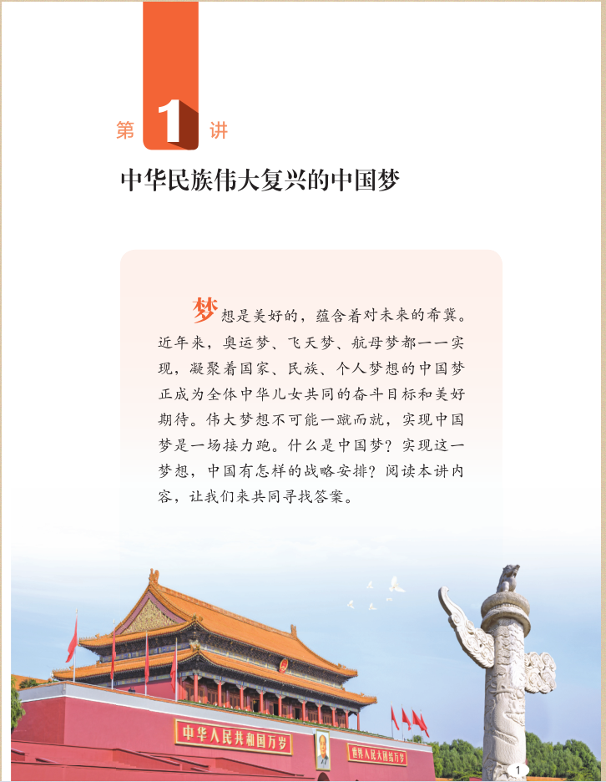
“讲”
标题
导入语：以概括的语言介绍本讲内容。既有正面叙述，又有设疑引思
每讲设置两节

Slide 19
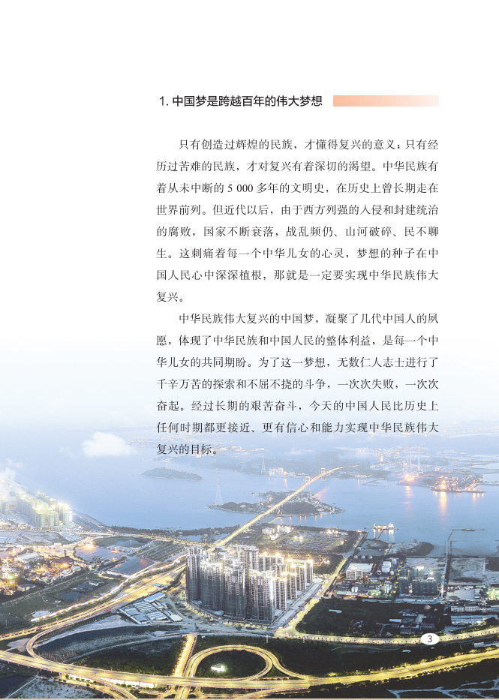
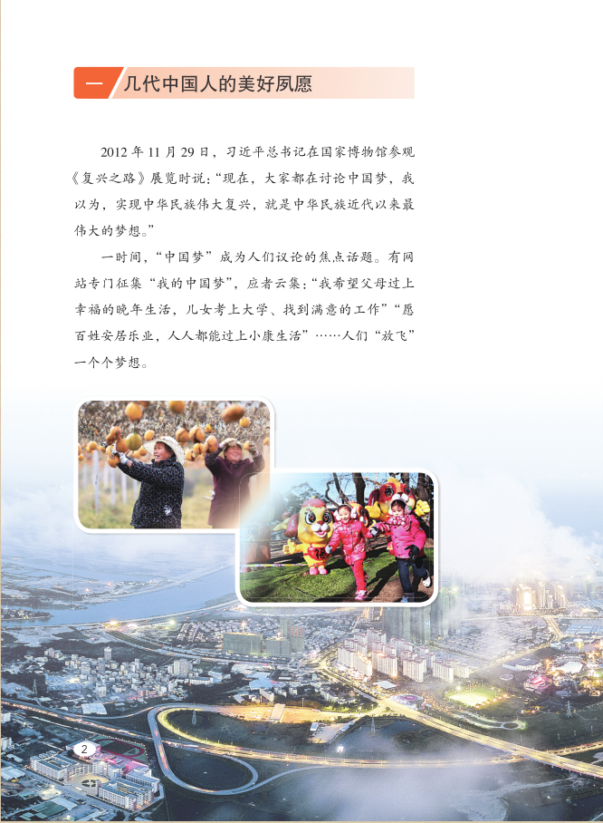
“节”
标题
情境、事例导入
每节2—3目
总字数约2000字
正文
习近平总书记重要论述，每节约2条
活动栏目
  资料卡片，每节约2个
  探究与思考，每讲约1个
配套图片若干

Slide 20
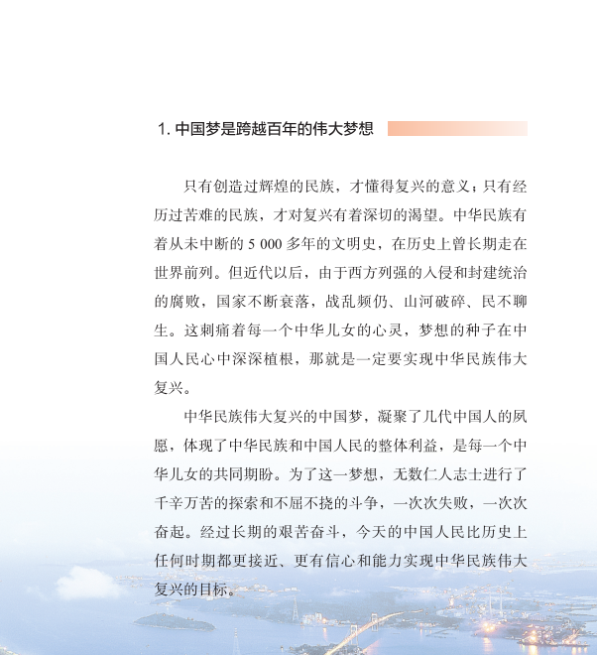
正文：在习近平总书记重要论述的基础上，整合阐述
内容上：追求理论逻辑、实践逻辑的统一（“党和人民实践经验和集体智慧的结晶”）
表达上：考虑初中学生的生活经验、思维发展情况，以及篇幅限制，加以取舍整合
在认知层面的教学目标，不仅是“点”状的具体知识的记忆，更是对新思想“线”“面”“体”的结构性认知
正文的理论部分相当于骨架，需要教师补充更为具体的内容，将教材语言更好地转化为教学语言。

Slide 21
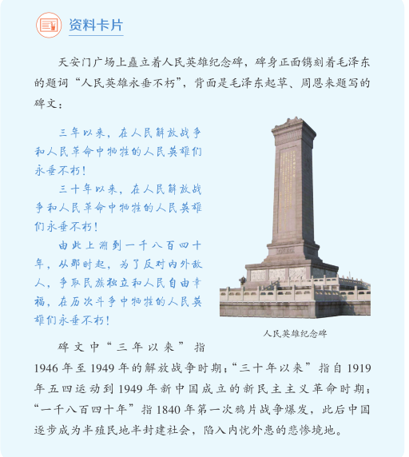
资料卡片：辅助理解正文
  历史资料
    如人民英雄纪念碑碑文、小岗村“大包干”等。具有经典性、历史节点性的材料。
  现实案例
    如“十三五”成就、中国扶贫成就等。有的具有节点性意义，可长期使用；有的时效性较强，可酌情更新替换。
  理论补充
    如社会主义核心价值观、中国特色社会主义制度体系等。部分内容因难度较高等原因，不适合放入正文，就作为拓展补充放在了资料卡片。教师可根据学生情况，酌情使用。

Slide 22
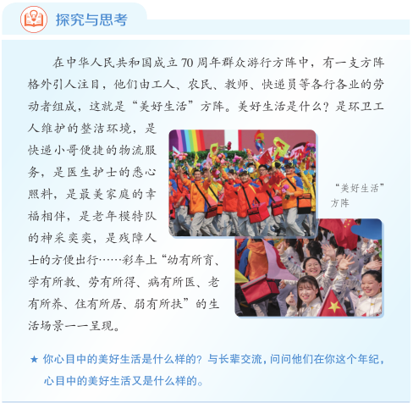
探究与思考：出示材料、设置情境、开启探究
  材料：
    包括历史材料和现实案例，更侧重于现实案例
  设问：
    限于篇幅，每个探究与思考设置了1—2个问题，指向本部分的核心主旨，供教师们教学时参考使用。
    教师也可以根据教学需要，进行挖掘、加工，也可以根据教材对应的主题、结合最新的理论发展，另行组织材料，开展设计。

Slide 23
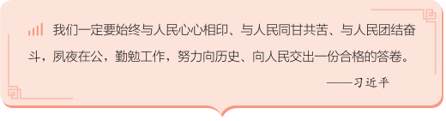
习近平总书记重要论述
作用
  承接上文，画龙点睛
  少部分是对正文内容的补充
建议
  教师可以直接使用读本提供的重要论述
  也可以查找教材正文写作时所融入的重要论述原文

Slide 24

配套图片
  包括照片和绘制图片
  辅助理解正文，并使全书更为美观
  政治性、思想性、审美性结合
  在配图上多选择反映普通民众生活的照片

Slide 25
三、本册读本的使用建议
明确立德树人根本任务
深刻领悟习近平新时代中国特色社会主义思想核心内容
深入学习习近平新时代中国特色社会主义思想最新成果
尊重初中学生认知发展规律、遵循教育教学规律
充分利用各项栏目辅助学生学习，提升育人实效
1
2
2
n

Slide 26
习近平：办好思想政治理论课关键在教师，
关键在发挥教师积极性、主动性、创造性
思政课教师，要给学生心灵埋下真善美的种子，引导学生扣好人生第一粒扣子。
第一，政治要强，让有信仰的人讲信仰，善于从政治上看问题，在大是大非面前保持政治清醒。
第二，情怀要深，保持家国情怀，心里装着国家和民族，在党和人民的伟大实践中关注时代、关注社会，汲取养分、丰富思想。
第三，思维要新，学会辩证唯物主义和历史唯物主义，创新课堂教学，给学生深刻的学习体验，引导学生树立正确的理想信念、学会正确的思维方法。
第四，视野要广，有知识视野、国际视野、历史视野，通过生动、深入、具体的纵横比较，把一些道理讲明白、讲清楚。
第五，自律要严，做到课上课下一致、网上网下一致，自觉弘扬主旋律，积极传递正能量。
第六，人格要正，有人格，才有吸引力。亲其师，才能信其道。要有堂堂正正的人格，用高尚的人格感染学生、赢得学生，用真理的力量感召学生，以深厚的理论功底赢得学生，自觉做为学为人的表率，做让学生喜爱的人。

Slide 27
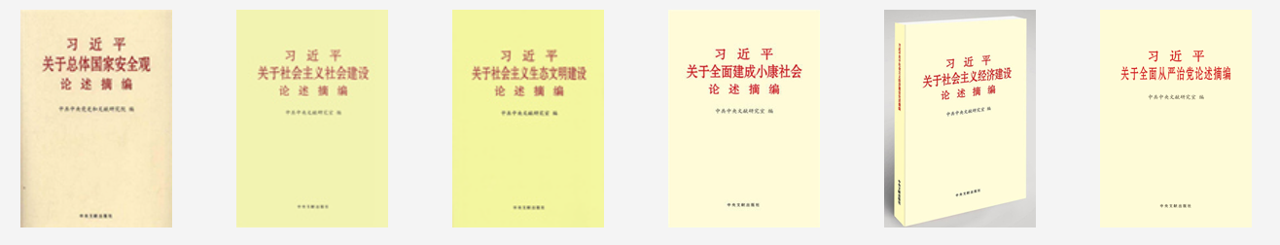
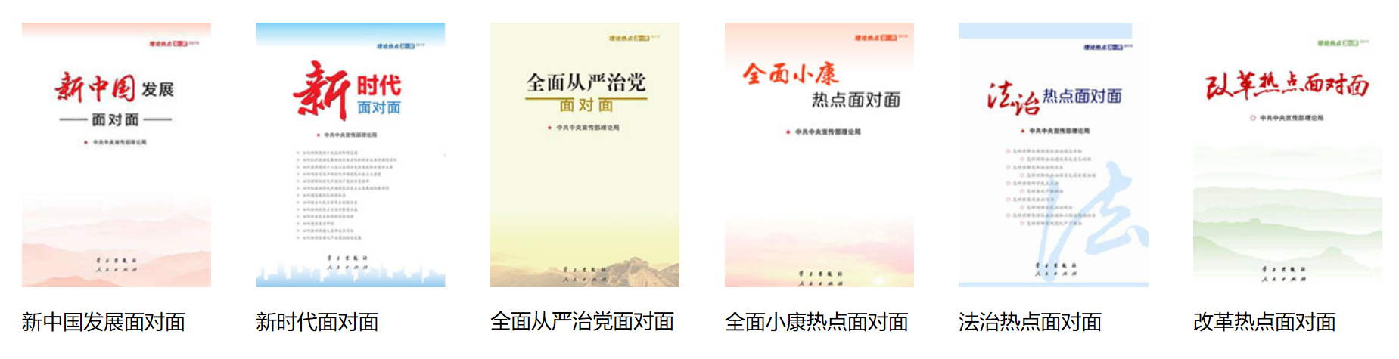

Slide 28
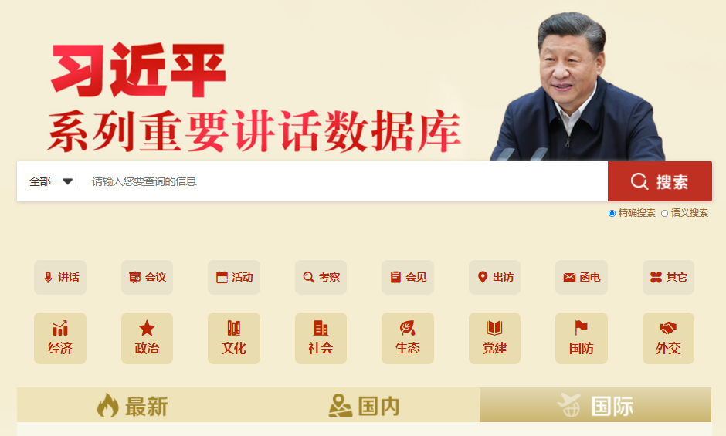
习近平系列重要讲话数据库
按关键词搜索
按主题搜索
可链接至“专题资料库”“习近平报道日历”“学习书库”等

Slide 29
谢谢

